Slide 1




API
Firestore
API & Firestore
PERTEMUAN 10
Nova Agustina, M.Kom.
Framework :
Tools :

Slide 2


KONTRAK KULIAH
PRESENSI
UTS
UAS
TUGAS
QUIZ
ABSEN
UTS
20%
25%
?%
30%
10%
15%
100

Slide 3

TUJUAN
Mahasiswa Memahami konsep Firestore
Memahami Konsep dan Penggunaan JSON untuk pertukaran data multiplatform
Memahami Konsep dan Menggunakan API

Slide 4

DATABASE CLIENT SERVER

Slide 5
DATABASE
Database didefinisikan atau diartikan sebagai kumpulan data yang disimpan secara sistematis di dalam komputer yang dapat diolah atau dimanipulasi menggunakan perangkat lunak (software) program atau aplikasi untuk menghasilkan informasi

Slide 6
CLIENT-SERVER
Klien-server atau client-server merupakan sebuah paradigma dalam teknologi informasi yang merujuk kepada cara untuk mendistribusikan aplikasi ke dalam dua pihak: pihak klien dan pihak server

Slide 7
CLIENT
Klien (client) dalam ilmu komputer adalah sebuah aplikasi atau sistem yang mengakses sebuah sistem layanan yang berada di sistem atau komputer lain yang dikenal dengan server melalui jaringan komputer.

Slide 8
SERVER
Server adalah program komputer atau perangkat yang menyediakan fungsionalitas untuk program atau perangkat lain, yang disebut "klien". Arsitektur ini disebut model client-server.

Slide 9
APPLICATION PROGRAMMING INTERFACE (API)

Slide 10
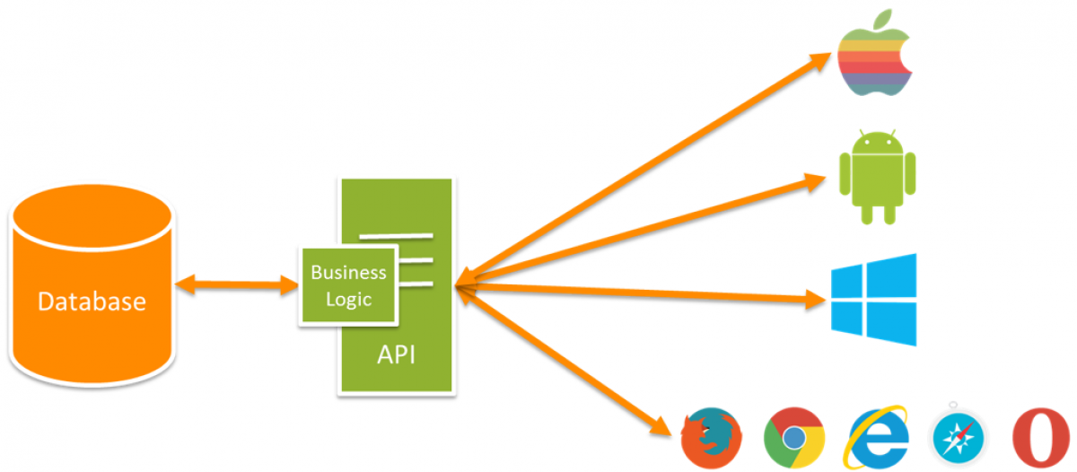
API
API adalah penerjemah komunikasi antara klien dengan server untuk menyederhanakan implementasi dan perbaikan software. Bisa diartikan juga sebagai sekumpulan perintah, fungsi, serta protokol yang dapat digunakan oleh programmer saat membangun perangkat lunak untuk sistem operasi tertentu.

Slide 11
API
Untuk membuat Web API, beberapa hal yang harus disediakan adalah:
Mendukung fungsi CRUD yang bekerja melalui HTTP protocol dengan method GET, POST, PUT dan DELETE
Memiliki response Accept Header dan HTTP status code
Response dengan format JSON, XML atau format apapun yang kamu inginkan. Akan tetapi kebanyak digunakan kedalam format JSON.
Mendukung fitur MVC seperti routing, controllers, action results, filter, model, IOC container, dll.
Web API dapat berjalan di Apache atau web server lainnya yang didukung sesuai bahasa pemrograman yang digunakan.

Slide 12
API
Web API seperti sebuah alamat web (end point) yang dibuat untuk menangani beberapa task sesuai request yang diterima, juga terkadang memiliki parameter sebagai data yang dibutuhkan agar dapat menampilkan hasil yang diinginkan, juga pada beberapa kasus untuk mengakses API dibutuhkan kode otentikasi yang telah diizinkan untuk melihat data yang diinginkan. Semua rule ini ditentukan oleh programmer yang membuatnya.

Slide 13
JavaScript Object Notation (JSON)

Slide 14
JSON
JSON, singkatan dari JavaScript Object Notation, adalah suatu format ringkas pertukaran data komputer. Formatnya berbasis teks dan terbaca-manusia serta digunakan untuk merepresentasikan struktur data sederhana dan larik asosiatif.

Slide 15
JSON
Setidaknya ada enam jenis data yang dapat digunakan sebagai value JSON, yaitu:
String
Object
Array
Boolean
Number
Null

Slide 16
JSON
STRING
String adalah data yang terdiri dari karakter unicode, seperti “Anton” pada contoh di bawah ini.
“nama”:”Anton”

Slide 17
JSON
OBJECT
Object adalah sepasang key dan value. Seperti pada contoh syntax tadi, object dibuka dan ditutup dengan kurung kurawal. Jika ada lebih dari satu object, masing-masing dipisahkan oleh koma dan spasi.
“karyawan”: {“nama”:”Anton”, “asal”:”Bandung”}
Pada contoh di atas, semua yang ada di dalam kurung kurawal adalah object yang merupakan value dari “karyawan”.

Slide 18
JSON
ARRAY
Array adalah kumpulan object. Kumpulan ini dibuka dan ditutup dengan kurung siku [].
"karyawan":[
{"nama":"Anton", "asal":"Bandung"},
{"nama":"Nana", "asal":"Surabaya"},
{"nama":"Jamal", "asal":"Tangerang"}
]

Slide 19
JSON
BOOLEAN
Boolean adalah jenis data yang hanya berisikan pernyataan benar atau salah. Anda hanya tinggal memasukkan true atau false, seperti pada contoh berikut ini:
“karyawan tetap”:”false”

Slide 20
JSON
NUMBER
Seperti namanya, jenis data ini berupa angka saja. Dengan catatan, angkanya harus merupakan integer atau angka bulat. Artinya, 21,8 atau √2 tidak dapat dijadikan sebagai value . Contoh penggunaannya seperti di bawah ini:
“usia”:“29”

Slide 21
JSON
NULL
Jika sebuah key tidak memiliki value, Anda dapat mengetikkan null. Contohnya seperti pada kode berikut:
“golonganDarah”:”null”

Slide 22
JSON
Nested Objects
Anda dapat membuat nested object dan nested array dalam kode JSON. Untuk memahami penggunaannya, amati kedua contoh yang dibahas pada bagian ini.
Pertama, mari perhatikan contoh nested object berikut:
“karyawan”: {
“nama”:“Anton”,
“asal”:“Bandung”.
“hobi”: {
“hobi1”:“berenang”,
“hobi2”:“melukis”,
“hobi3”:“jogging”
}
}

Slide 23
JSON
Pada contoh tersebut, “hobi1”, “hobi2”, dan “hobi3” merupakan value dari key “hobi”. Perhatikan bahwa ketiga value tersebut ada di dalam kurung kurawal. Dengan demikian, “hobi” beserta ketiga value-nya merupakan object di dalam object.

Slide 24
JSON
Nested Array
Penggunaan nested array tidak jauh berbeda. Perhatikan contoh di bawah ini:
“karyawan”: {
“nama”:“Anton”,
“asal”:“Bandung”.
“hobi”: [ “berenang”, “melukis”, “jogging” ]
}
Pada contoh di atas, “berenang”, “melukis”, dan “jogging adalah array yang merupakan value dari “hobi”.

Slide 25
API & JSON
Sebagai contoh, twitter menyediakan API untuk digunakan pada situs pihak ketiga atau aplikasi pihak ketiga misalnya twitter client (tweetdeck dll). Data yang dikirimkan dari hasil request berupa data berformat JSON.

Slide 26
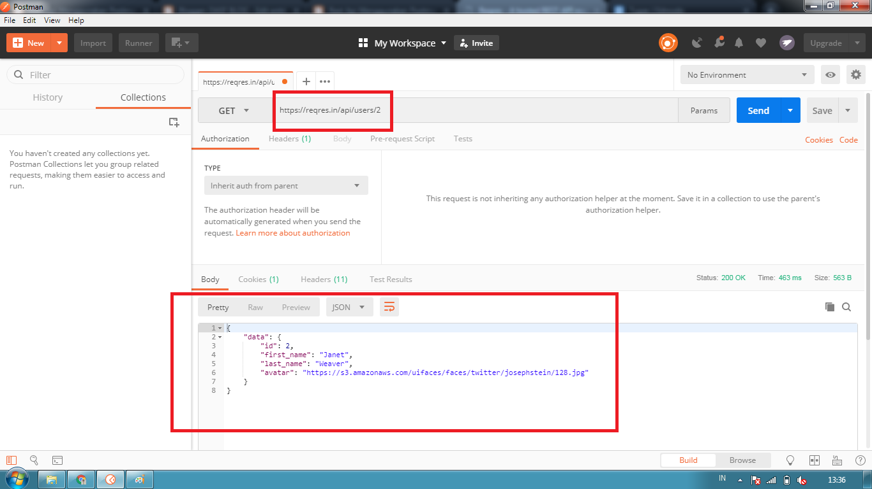
API & JSON
API
API
JSON

Slide 27

Basic

Slide 28
Firestore
Cloud Firestore adalah database dokumen NoSQL dari Google yang memungkinkan Anda menyimpan, menyinkronkan, dan membuat kueri data dengan mudah. Ini memberi kami kemampuan untuk dengan cepat membangun aplikasi dari semua ukuran, dari kecil hingga besar, tanpa harus terlalu khawatir tentang hal-hal backend.

Slide 29
Firestore
Firestore adalah database terbaru Firebase untuk pengembangan seluler. Ini dibangun di atas keberhasilan Realtime Database dengan model data baru yang lebih intuitif. Jika Anda memiliki pengalaman dengan Realtime Database, Anda akan menyerap artikel ini dengan cepat. Jika tidak, Anda juga akan menyerap artikel ini dengan cepat (saya kira begitu).

Slide 30
Firestore
Firestore adalah NoSQL database yang memungkinkan Anda untuk menyimpan data seperti dalam bentuk dokumen JSON. Namun, dokumen yang disimpan didalamnya tidak ada secara mandiri. Firestore harus selalu dimiliki oleh collection. Seperti namanya, collection hanyalah sekelompok dokumen.

Slide 31
Firestore
Dokumen-dokumen dalam collection adalah jelas memiliki hubungan. Jika Anda ingin membangun hubungan antara parent - child diantara keduanya, meskipun Anda harus menggunakan sub collection. Sub collection hanyalah collection yang dimilik dokumen. Secara default, dokumen secara otomatis menjadi parent dari semua dokumen milik sub collection-nya.

Slide 32
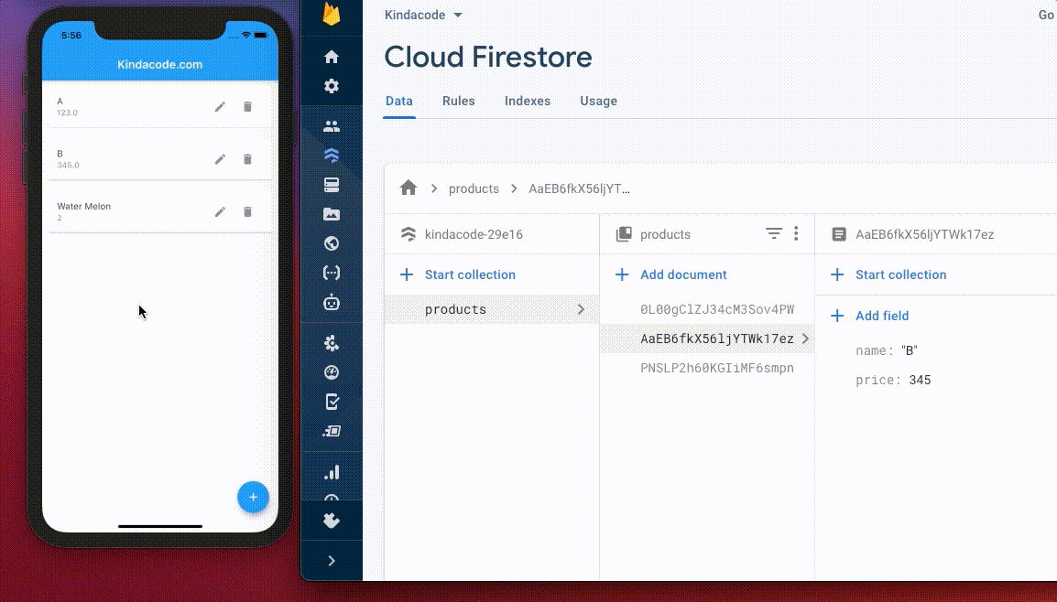
Firestore

Slide 33
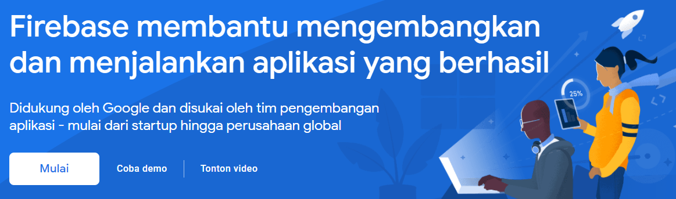
Example : Firestore
Akses situs : https://firebase.google.com/ kemudian klik Mulai

Slide 34
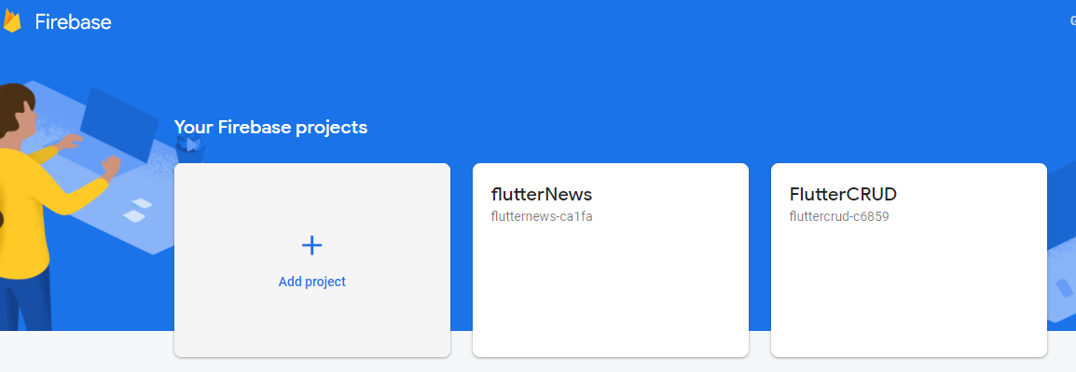
Example : Firestore
Klik Add Project

Slide 35
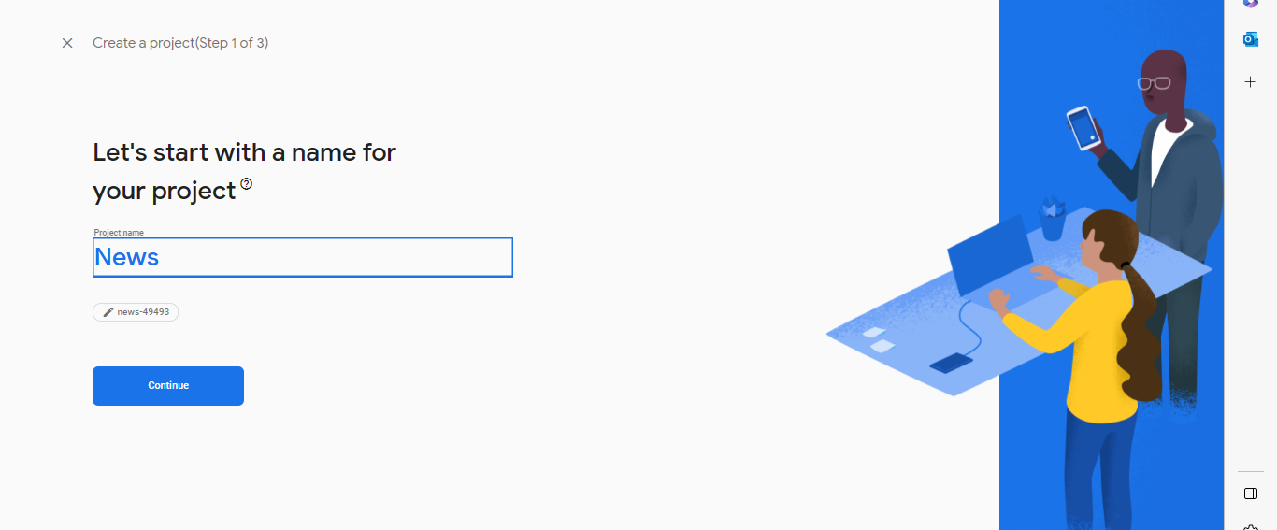
Example : Firestore
Isikan nama Project Anda, tekan enter dan continue / lanjutkan

Slide 36
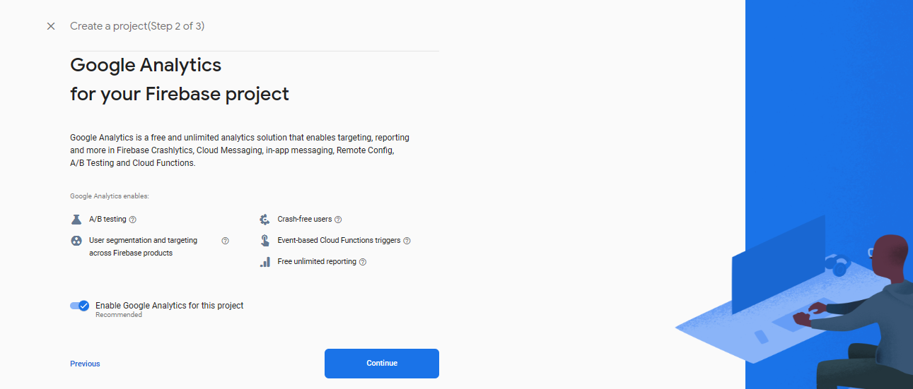
Enable Google Analytics for this project, Continue
Example : Firestore

Slide 37
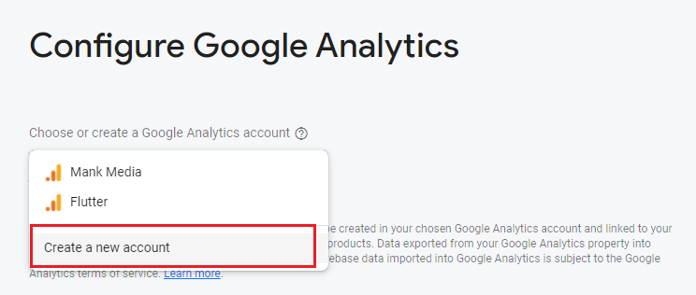
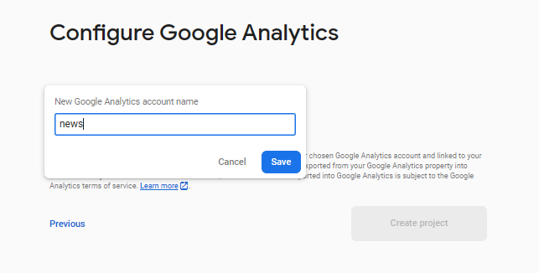
Example : Firestore
Klik New Account. Beri nama akun dengan nama news

Slide 38
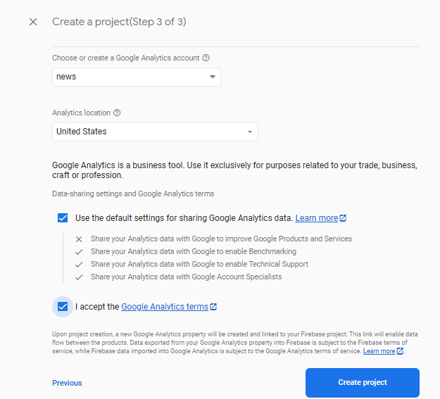
Example : Firestore
Klik Project setelah semua diisi

Slide 39
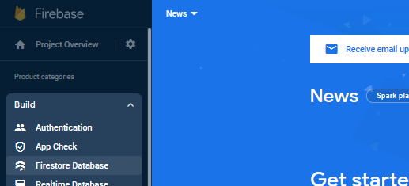
Example : Firestore
Buka dasbor proyek Firebase Anda, pilih “Build→Firestore Database” lalu klik tombol “Create Database”:

Slide 40
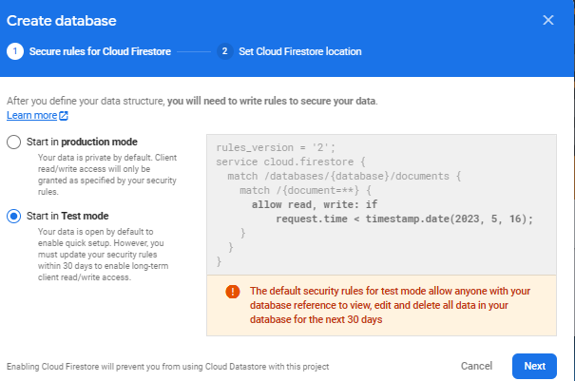
Example : Firestore
Pilih “Start in test mode" lalu klik tombol “Next"

Slide 41
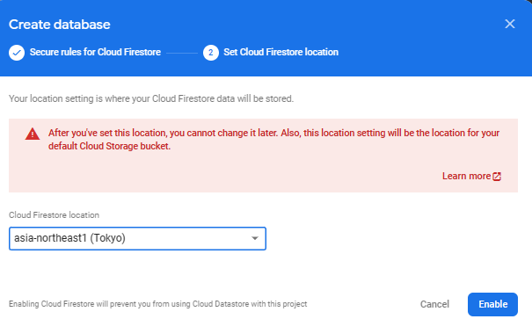
Example : Firestore
Pilih lokasi lalu klik tombol “Enable". Semakin dekat lokasinya, semakin rendah latensinya dan semakin cepat fungsi aplikasi Anda.

Slide 42
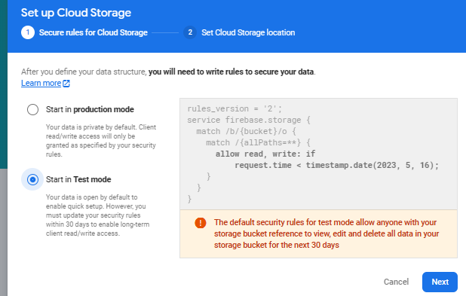
Example : Firestore
Build→Storage→GetStarted. Jika tampil seperti baqwah ini pilih start in test mode

Slide 43
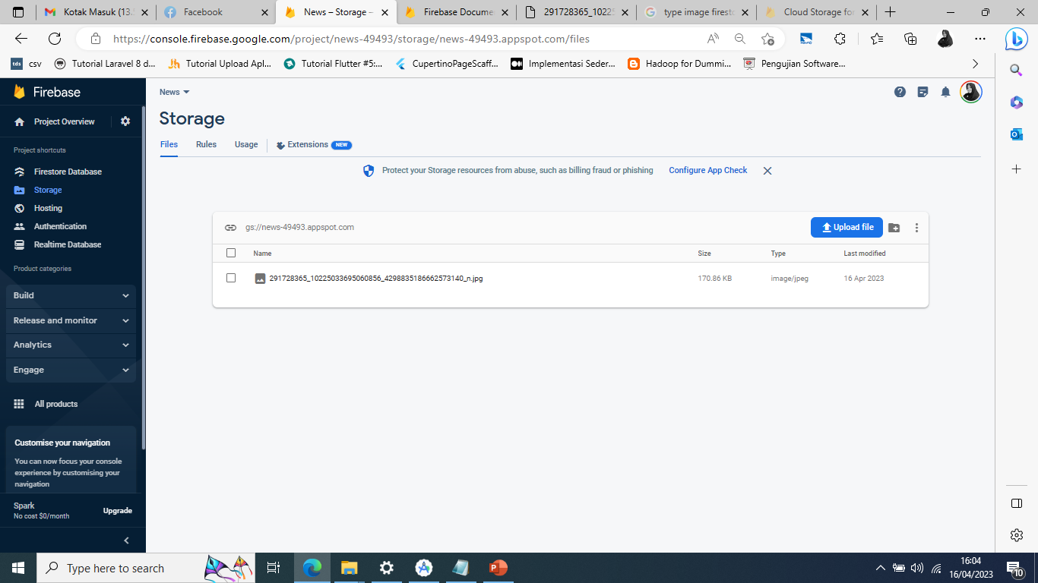
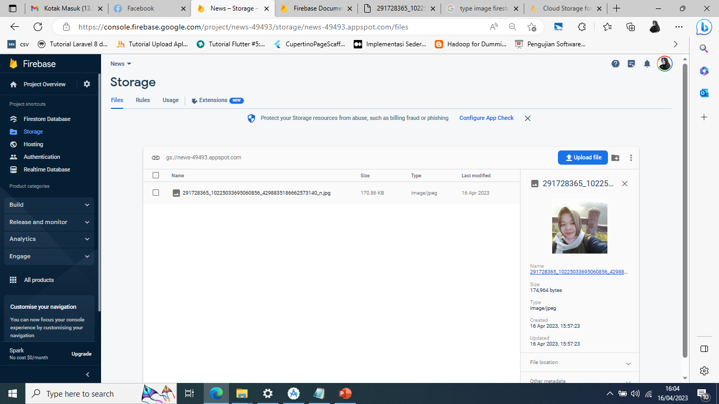
Example : Firestore
Lakukan upload file. Klik File Anda. Klik link pada name. Itu adalah url file Anda

Slide 44
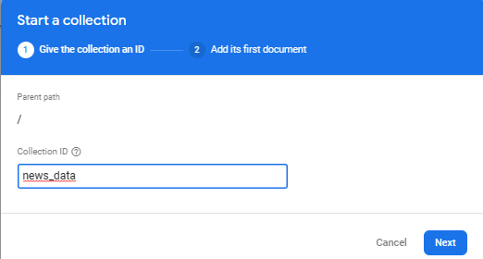
Example : Firestore
Klik Start Collection dan buat collection dengan “news_data” lalu klik Next

Slide 45
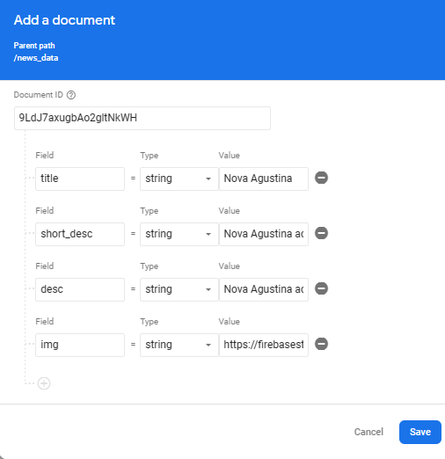
Example : Firestore
Tambahkan field :
Document ID klik Auto-ID
title
short_desc
desc
img
Kemudian isi masing-masing valuenya. Value img berupa link url image file firestore

Slide 46
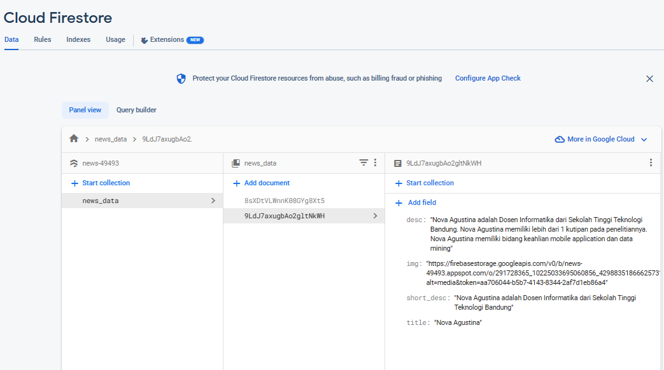
Example : Firestore
Tambahkan hingga minimal terdiri dari 3 dokumen dengan Field yang sama

